Slide 1

Модернизация деятельности Секций СМУ РОП (отчет о работе, мультицентровые научные проекты)
Павличенко А.В., Кузнецова-Морева Е.А., Шаменов Р.А., Парпара М.А.,Карпенко О.А., Спикина А.А., Резников М.К., Мартынихин И.А.
Общероссийская конференция «Трансляционная медицина- инновационный путь развития современной психиатрии»
САМАРА, 20 СЕНТЯБРЯ
СМУ РОП

Slide 2
План
Краткий отчет о работе секций СМУ РОП
Текущие исследовательские проекты
Планируемые научные исследования
Заключение

Slide 3
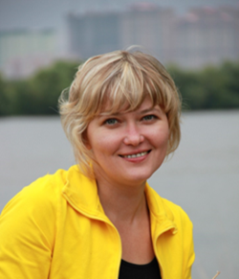
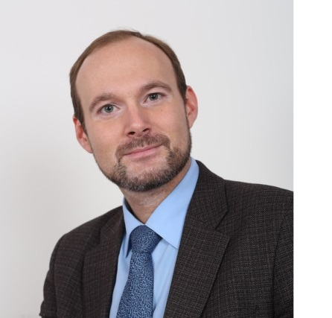

Секция по научным проектам
Руководитель Секции
Елена Кузнецова-Морева
Арсений
Простяков
Кандидат на должность заместителя
Ринат
Шаменов
Кандидат на
должность заместителя

Slide 4
Секция по научным проектам (2)
1) Международное исследование под руководством профессора N.Sartorius (Швейцария) «А STUDY DEBRIEFING PATIENTS ON LEAVING MENTAL HOSPITAL AFTER INPATIENT TREATMENT (анонимный опрос пациентов о лечении при выписке из стационара)»
2) «КОГНИТИВНЫЕ НАРУШЕНИЯ У ПАЦИЕНТОВ С ДЕПРЕССИВНЫМИ РАССТРОЙСТВАМИ НА СТАДИИ РЕМИССИИ»
3) «КОГНИТИВНЫЕ НАРУШЕНИЯ У ПАЦИЕНТОВ С ТРЕВОЖНЫМИ И ТРЕВОЖНО-ФОБИЧЕСКИМИ РАССТРОЙСТВАМИ В ОСТРЫЙ ПЕРИОД И НА СТАДИИ РЕМИССИИ»

Slide 5
Секция по научным проектам (3)
1) СИНДРОМ ЭМОЦИОНАЛЬНОГО ВЫГОРАНИЯ У СПЕЦИАЛИСТОВ В ОБЛАСТИ ПСИХИЧЕСКОГО ЗДОРОВЬЯ
2) Международное исследование под руководством профессора A.Jablensky (Австралия) “DIAGNOSTICA INTERVIEW FOR PSYCHOSES (DIP-DM)” (полу-структурированное клиническое интервью для постановки диагноза)
3) Изучение аффективных темпераментов в общей популяции на Основе Самоопросника H.Akiskal (США) «TEMPERAMENT EVALUATION OF MEMPHIS, PARIS AND SAN DIEGO (TEMPS-A)»

Slide 6
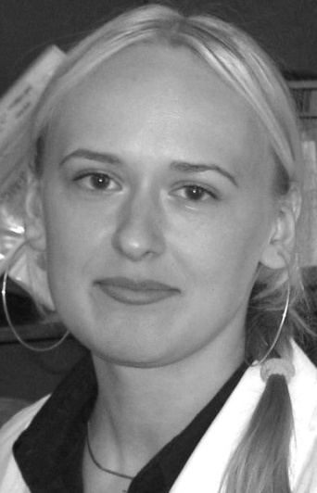
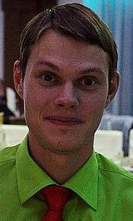
Секция по образовательным проектам
Кандидат на должность руководителя Секции
Мария Орлова (предыдущий руководитель – Мария Боброва)
Игорь
Медведев
Заместитель Руководителя
Рабочая группа:
Александра Ялтонская
Юрий Кузин

Slide 7
Секция по образовательным проектам (2)
1)2-ая летняя школа ЕПА (EPA Academia Summer School) «Comorbidity between mental and physical disorders” (июль 2012, Страсбург): П.Алфимов и Ю.Захарчук.
2). Школе ECNP «Нейропсихофармакология в позднем возрасте» (май, 2013, Венеция): П.Бомов
Ежегодный Пленум EFPT (май, 2013, Цюрих): М.Орлова
Международный Конгресс ВПА (декабрь 2012, Афины), Симпозиум: «Молодая российская психиатрия» (председатель-П.В.Морозов): Д.Смирнова, О.Карпенко, А.Павличенко
Молодежные клинические конференции СМУ МОП с клиническим разбором и дискуссией на тему диагностики и нозологической квалификации (председатель- проф. С.Н.Мосолов)

Slide 8
Секция по образовательным проектам (3)
6) Школы Young Mind (апрель 2013, Сан Паулу): Д.Смирнова
7) Школы молодых ученых в рамках Конгресса Japanese Society of Psychiatry and Neurology (Фукуока, июнь, 2013): А.Меркин
8) 11-ая Всероссийская Школа молодых психиатров (Суздаль, апрель 2013): 400 участников
9) ECNP School of Neuropsychopharmacology (Оксфорд, июль 2013): Т.Сюняков, А.Павличенко,Т.Жиляева
10) Eastern European Educational WPA- Servier Academy. Конгресс EPA 2013. Тренинг по улучшению когнитивных способностей (апрель 2013, Ницца): А.Павличенко, М.Боброва, В.Читлова, Т.Сюняков, П.Алфимов
11) Schizophrenia Seminar. Lundbeck Institute (сентябрь 2013, Копенгаген): Д. Смирнова

Slide 9
Секция по образовательным проектам (3)
6) Школы Young Mind (апрель 2013, Сан Паулу): Д.Смирнова
7) Школы молодых ученых в рамках Конгресса Japanese Society of Psychiatry and Neurology (Фукуока, июнь, 2013): А.Меркин
8) ECNP School of Neuropsychopharmacology (Оксфорд, июль 2013): Т.Сюняков, А.Павличенко,Т.Жиляева
9) Eastern European Educational WPA- Servier Academy. Конгресс EPA 2013. Тренинг по улучшению когнитивных способностей (апрель 2013, Ницца): А.Павличенко, М.Боброва, В.Читлова, Т.Сюняков, П.Алфимов
10) Schizophrenia Seminar. Lundbeck Institute (сентябрь 2013, Копенгаген): Д. Смирнова

Slide 10
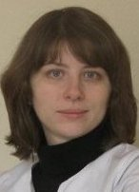
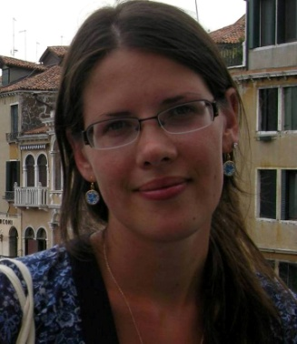
Cекция по организации научно-практических мероприятий
Руководитель Секции
Ольга Карпенко (Москва)
Любовь
Шмелева
(С.-Петербург)
Кандидат на должность заместителя
Рабочая группа:
Мария Денисенко (Н.Новгород)
Петр Марков (Москва)
Вероника Фролова (Москва)

Slide 11
Cекция по организации научно-практических мероприятий (2)
1) XI Всероссийская Школа Молодых Ученых в области психического здоровья (апрель, 2013): 400 участников (31 победитель)
2) ECNP Workshop on Neuropsychopharmacology for Young Scientists (апрель, 2013, Суздаль): 50 участников
3) 3-я встреча молодых психиатров «Стигма глазами молодых психиатров» (сентябрь, 2012, Минск): 12 участников
4) 2-я Международная Конференция молодых психиатров (сентябрь, 2012, Порто-Хели): 4 участника
5) Совместный образовательный проект для финских и русских молодых психиатров (май, 2013, Хельсинки): 8 участников
6) 3rd Eastern European Congress of PAEEB (апрель, 2012,Белград): 4 участника

Slide 12
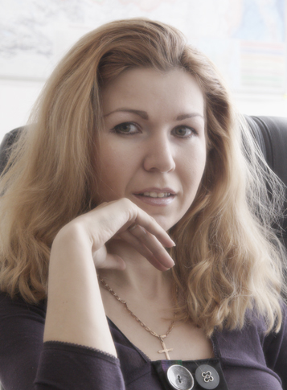
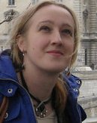
Cекция по связям с общественностью и грантам
Руководитель Секции
Анна Спикина (Санкт-Петербург)
Татьяна
Жиляева
(Н.Новгород)
Кандидат на должность заместителя
Рабочая группа:
Сергей Ягода (Ставрополь)
Вероника Сомова (Москва)

Slide 13
Секция по связям с общественностью и грантам (2)
21 Конгресс EPA (апрель, 2013, Ницца): переговоры с EFPT (М.Орлова), с Тhomas Masterman (А.Спикина, Д.Смирнова)
Русско-шведское сотрудничество (сентябрь 2013, С.-Петербург, Москва): 7 шведских психиатров (лекции Jerker Hanson и Per Nettelbladt в МНИИП)
Русско-финское сотрудничество (май, 2013, Хельсинки): 3 совместных воркшопа (Д. Смирнова, А. Павличенко, А. Спикина), частичный грант
5th International Young Psychiatrists Fellowship for the 65th Annual Indian Conference (январь, 2013, Бангалор): 1 грант (Л.Шмелева)
5) Проект «Оценка когнитивных функций у тревожно-депрессивных больных» при поддержки Lundbeck. Гранты: EPA 2013 (2), 11 Школа молодых психиатров РОП (6)
6) Регулярное информирование в гугл-группе СМУ РОП о возможности получение грантов для молодых психиатров

Slide 14
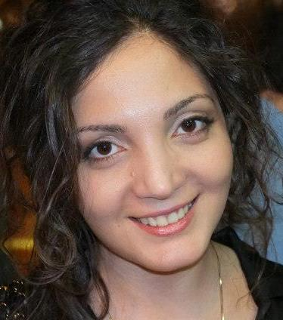
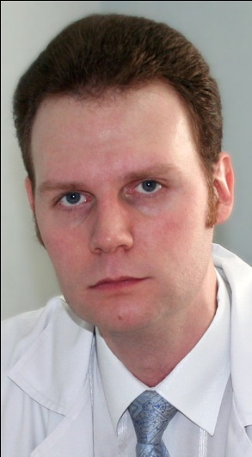
Cекция по работе с публикациями
Кандидат на должность
руководителя Секции
Виктория Читлова (Москва) (предыдущий руководитель- Мария Семиглазова)
Павел
Бомов
(Оренбург)
Кандидат на должность заместителя
Рабочая группа:
Павел Алфимов (Москва)
Андрей Генно (Москва)

Slide 15
Cекция по работе с публикациями (2)
1) 11 различных статьей о мероприятиях в рамках СМУ РОП в российских изданиях («Психиатрия и психофармакотерапия», «Социальная и клиническая психиатрия», «Дневник психиатра», сайт РОП – psychiatr.)
2) Информация о Школе молодых психиатров РОП была размещена на сайте World Psychiatric Association (wpanet.org), о семинаре ECNP в России – на сайте European College of Neuropsychopharmacology (ecnp.eu)
3) Перевод и публикация в электронном и печатном виде на русском языке ведущего психиатрического журнала «World Psychiatry»
4) Содействие молодым психиатрам в публикации работ в международном журнал Asian Journal of Psychiatry (издательский дом Elsevier) (П.В.Морозов, Д.Смирнова)

Slide 16
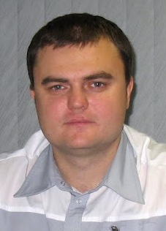
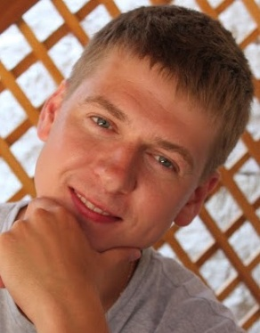
Секция по поддержке интернет-ресурсов
Руководитель Секции
Максим Резников (Воронеж)
Куратор:
Иван Мартынихин
(Санкт-Петербург)
Константин
Зальмунин
(Казань)
Кандидат на должность заместителя

Slide 17
Секция по поддержке интернет- ресурсов (2)
1) Реконстрокция сайта РОП, создана страничка СМУ на сайте РОП и ВКонтакте, поддержка обновлений
2) Создание списка членов СМУ РОП
3) Осуществление информационной поддержка Школы в Суздале, создание формы для регистрации участников
4) Проведение опроса среди врачей и пациентов по использованию информационных технологий в психиатрии, проведение соответствующего семинара в Суздале
5) Создание 2 Google-group для секции по исследовательским проектам
6) Осуществление модерация Google-group СМУ РОП, прием новых участников

Slide 18
План
Краткий отчет о работе секций СМУ РОП
Текущие исследовательские проекты
Планируемые научные исследования
Заключение

Slide 19
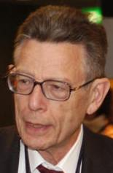
Исследовательский проект IDEA .
«Inpatient Discharge: Experiences and Analysis
An International Collaborative Study»
Ведущая организация в России – Самарский ГМУ;
Координатор – Ринат Шаменов;
Главные исследователи:
Professor Norman Sartorius
President
Professor Graham Thornicroft
Professor of Community Psychiatry
Head of Health Service and Population Research Department
Institute of Psychiatry, King's College London

Slide 20
Цель исследования
Изучение опыта и мнений пациентов при выписке из психиатрических учреждений с целью усовершенствования службы психического здоровья
ЗАДАЧИ ИССЛЕДОВАНИЯ
Валидизизация Опросника для повседневного использования в различных психиатрических учреждениях
Разработка версии Опросника, которая может быть использована в других медицинских непсихиатрических учреждениях
- Представление результатов для публикации в международном психиатрическом журнале

Slide 21
Методы исследования
1. Опросник для полуструктурированного интервью пациента, включающий следующие темы:
Удовлетворенность персоналом
Ощущение безопасности
Соблюдение прав
Соблюдение конфиденциальности и т.д
2. Опросник для описания учреждения

Slide 22
Работа над проектом IDEA в 2012 г.
Проект стартовал в России в 2012 году
11 регионов
40 участников
В 2012 г.:
Осуществлен перевод протокола исследования v 1.0, опросников
Подача документов в ЛЭК, получено одобрение от 04.05.2012
Одним из регионов (г. Тюмень) были набраны 30 пациентов
Набор пациентов был приостановлен организатором для разработки второй версии протокола

Slide 23
Работа над проектом IDEA в 2013г
К началу 2013г осуществлен перевод второй версии протокола
В марте 2013г получено одобрение центрального ЭК, одобрена русская версия протокола и опросников
Закончен набор пациентов в регионах (Оренбург, Тамбов, Новосибирск, Самара, Рязань, опрошено 150 пациентов)
Продолжается перевод анкет

Slide 24

Мультицентровые исследования в рамках СМУ РОП
«Когнитивные нарушения у пациентов с депрессивными расстройствами»
«Когнитивные нарушения у больных с тревожными и тревожно-фобическими расстройствами»
Координатор исследования: Елена Кузнецова-Морева;
Ведущая организация: ФГБУ «Московский научно-исследовательский институт психиатрии»
Куратор исследований
Профессор П.В. Морозов,
РНИМУ им. Н.И.Пирогова (Москва)
Notes:
Разработаны все необходимые документы для проведения исследований – клинические протоколы, индивидуальные карты пациентов, информированные согласия и батарея тестов для оценки когнитивных особенностей. Руководителем секции пройден курс обучения и получены сертификаты GCP. В Первом медицинском университете утверждены все документы исследований во внутреннем ЛЭК. Для получения разрешения на проведение мультицентровых исследований, все необходимые документы переданы на утверждение в ЛЭК РОП института имени Бехтерева.

Slide 25
Инициативная группа
ФГБУ «Московский научно-исследовательский институт психиатрии» Минздравсоцразвития – ведущая организация;
Первый МГМУ имени Сеченова;
ГКУЗ МО «Центральная клиническая психиатрическая больница»;
НОУ ДПО «Институт психотерапии и клинической психологии»;
РНИМУ им. Н.И.Пирогова, кафедра психиатрии и психологии
НижГМА Министерства РФ
ГБУЗ «Оренбургская областная клиническая психиатрическая больница №1»
Самарский ГМУ. Самарская психиатрическая больница
ГБОУ ВПО НГМУ Минзрава России
НИПНИ им. В.М. Бехтерева
Санкт – Петербургский психоневрологический диспансер №5

Slide 26
ДИЗАЙН ИССЛЕДОВАНИЯ
Открытое, сравнительное, поперечное исследование когнитивных функций при аффективных и тревожных расстройствах в остром периоде и на стадии ремиссии
ЦЕЛЬ ИССЛЕДОВАНИЯ
Исследовать структуру и динамику когнитивных нарушений в остром периоде и на стадии ремиссии в зависимости от ряда факторов:
- психопатологических особенностей расстройства;
- вида и формы сопутствующей терапии;
Оценить влияние когнитивных нарушений на уровень социального функционирования;
ИССЛЕДУЕМАЯ ПОПУЛЯЦИЯ
- Планируется обследовать 100 пациентов по каждому исследованию;
- Амбулаторные и стационарные пациенты в возрасте от 18 до 50 лет;
- Пациенты, подписавшие Информированное согласие

Slide 27
АФФЕКТИВНЫЕ РАССТРОЙСТВА
- Депрессивный эпизод
- Рекуррентное депрессивное расстройство
Биполярное аффективное расстройство II типа
cognitive-rdd@googlegroups.com
ТРЕВОЖНЫЕ И ТРЕВОЖНО-ФОБИЧЕСКИЕ РАССТРОЙСТВА
- Агорафобия с и без панического расстройства;
Социальная фобия;
cognitive-anxiety@googlegroups.com
МЕТОДЫ ИССЛЕДОВАНИЯ
Психопатологический;
Батарея нейрокогнитивных тестов А. Лурии для оценки вербальной, визуальной памяти, установочного и селективного внимания, исполнительных функций
Шкала социального функционирования SASS

Slide 28


Восточноевропейская Академия
ВПА-Сервье
12 молодых психиатров из стран 10 региона (Россия, Украина, Армения, Азербайджан, Белоруссия, Грузия)
Конгресс ЕПА 2013 (Ницца, апрель 2013), Конгресс ECNP 2013 (Барселона, октябрь 2013)
10 отчетов в журналах 10 зоны ВПА («Дневник психиатра», «Психиатрия и психофармакотерапия», «Украинский вестник психоневрологии»)

Slide 29
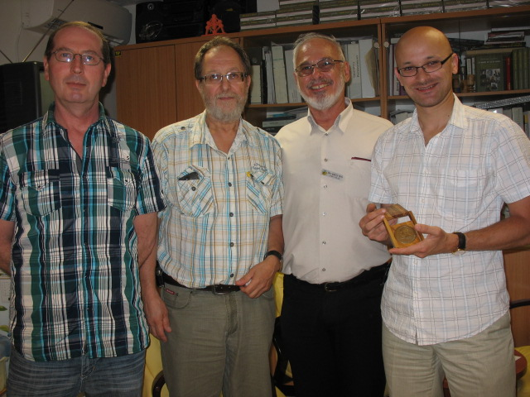
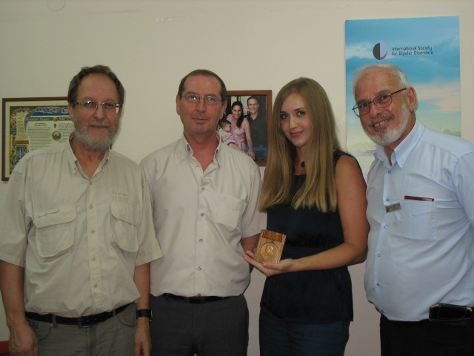
Российское-израильское сотрудничество
Центр психического здоровья г.Беер-Шева, Университет Бен-Гурион, Израиль
Координаторы: проф. Haim Belmaker, проф. П.В.Морозов
Руководители: проф. Юлий Берсудский, проф. Владимир Лернер
Проекты:
Эффект использования ниацина при шизофрении и патологическая кожная реакция у больных шизофрении с никотиновой зависимостью (Т.Синяков, Москва)
Шизофрения у русских мигрантов в Израиле: влияние усвоения второго языка (психолингвистическая парадигма в психиатрии) (Д.Смирнова, Самара)
1 месяц 2012
Стипендия

Slide 30
План
Краткий отчет о работе секций СМУ РОП
Текущие исследовательские проекты
Планируемые научные исследования
Заключение

Slide 31
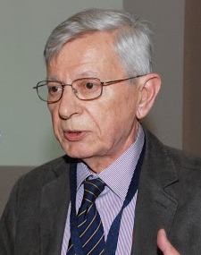
Diagnostic Interview for
Psychoses (DIP-DM)
Рекомендуемое ведущее учреждение - РНИМУ им. Н.И.Пирогова (Москва)
Рекомендуемый координатор – Алексей Павличенко
Главный консультант
Professor Assen Jablensky
Centre for Clinical Research in Neuropsychiatry,
The University of Western Australia
Castle DJ, Jablensky A. The diagnostic interview for psychoses (DIP):
development, reliability and applications. Psychological Medicine 2006; 36:69-80

Slide 32
Диагностическое интервью для диагностики психозов (DIP-DM)
DIP-DM - полуструктурированное клиническое интервью для постановки диагноза
Цель исследования
Валидизация и создание российского варианта известного международного диагностического инструмента DIP-DM
ЗАДАЧИ ИССЛЕДОВАНИЯ
Освоить методику постановки диагноза психотического расстройства на основе DIP-DM
Провести валидизацию Опросника в различных психиатрических центрах России
Представление результатов для публикации в российских и международных психиатрических журналах

Slide 33
Общие принципы DIP-DM
DIP-DM предполагает наличие клинического опыта и прохождение обучения перед началом использования.
DIP-DM – это не просто набор симптомов, но интервью, которое подразумевает клиническую оценку многих его пунктов
Интервью – гибкий инструмент, где последовательность глав и пунктов может меняться, также как и оценка (в зависимости от поступления дополнительной информации)
Оценка базируется на правилах. Определение большинства пунктов дается в глоссарии, приводится в самой шкале или в дополнительных инструкциях
Работу всех специалистов необходимо регулярно проверять, в т.ч. с помощью видеоотчетов

Slide 34
ФОРМАТ ПРОВЕДЕНИЯ DIP-DM
Каждый пункт содержит обязательный вопрос, в котором нельзя менять порядок слов, за кторым следуют дополнительные (облегчить интерпретацию)
Большинство пунктов сопровождаются краткими определениями и инструкциями специалисту
Многие рейтинговые шкалы предлагают определить симптом и его длительность
Чтобы сделать интервью более приемлемым для конкретного респондента, некоторые пункты можно пропустить, если они не имеют отношение к пациенту

Slide 35
Пример вопроса Шкалы DIP-DM
Галлюцинации в разных органах чувств (OPCRIT 77) Примеры галлюцинаций (SCAN 17.001)
Слуховые: (SCAN 17.003, 17.007, 17.008, 17.009)
- Слышали ли Вы когда-либо шумы или голоса, когда никого поблизости не было и которые нельзя было объяснить естественными причинами?
Пациент слышит голоса или звуки, которые не имеют связи с предметами окружающего мира.
Зрительные: (SCAN 17.015-17.020)
- Были ли у Вас видения или Вы видели вещи, которые другие люди не видели?
Пациент видит предметы, людей или образы, которые другие люди не могут видеть.
Обонятельные: (SCAN 17.022)
- Ощущали ли Вы когда-либо необычные запахи, которые Вы не могли объяснить?
Пациент ощущал разные необычные запахи, например, запах «смерти» или горения, которые другие люди не могли почувствовать
Для всех галлюцинаций, используйте примеры, например:
- Не могли бы Вы их описать?
-Как их можно объяснить?
- Могли бы это быть Ваши собственные мысли?
- Могли бы вы их остановить при желании?
- Как долго это продолжается?
- Как часто? Практически каждый день?
Примечание: Обозначьте все периоды, о которых спрашивают
0=Нет
1=Возникают в течение каждого дня на протяжении нескольких дней или эпизодически не менее 1 недели
2=Присутствуют большой процент времени в течение 1 месяца и более
Оцените любой тип галлюцинаций. Нет необходимости задавать все вопросы в этом пункте. Если специалист уверен в наличие того или иного типа галлюцинации, то следует сделать пометки на полях, и продолжить задавать следующий вопрос. Однако, если ответы

Slide 36
DIP-DM: этапы работы
1 Этап
- Перевод и редакция русской версии DIP-DM и глоссария терминов к нему (август-октябрь 2013 г.) (Павличенко, Орлова)
2 Этап
Обучение использования DIP-DM в клинической практике (октябрь 2013- март 2014) (Jablensky)
3 Этап
Создание рабочих групп в регионах, тестирование на местах (в т.ч. видеоотчеты) (декабрь 2013 г. – май 2014 г.)

Slide 37
Синдром эмоционального выгорания у специалистов в области психического здоровья
Рекомендуемый координатор исследования – Арсений Простяков
Рекомендуемое ведущее учреждение – ГБОУ ВПО Новосибирский государственный медицинский университет
ДИЗАЙН ИССЛЕДОВАНИЯ:
Открытое, сравнительное, поперечное исследование синдрома выгорания у специалистов в области психического здоровья
ЦЕЛЬ ИССЛЕДОВАНИЯ:
Изучить распространенность, структуру и динамику эмоциональных, поведенческих, адаптационных и личностных проявлений синдрома эмоционального выгорания у специалистов в области психического здоровья

Slide 38
Синдром эмоционального выгорания у специалистов в области психического здоровья (2)
ИССЛЕДУЕМАЯ ПОПУЛЯЦИЯ
- не менее 200 специалистов государственных учреждений в сфере психического здоровья в возрасте от 22 до 70 лет
- стаж работы не менее 0,5 года
ГРУППА СРАВНЕНИЯ
80 специалистов вне сферы психического здоровья – хирурги, акушеры-гинекологи, терапевты
МЕТОДЫ ИССЛЕДОВАНИЯ:
1. Методика диагностики уровня эмоционального выгорания В.В. Бойко
2. Методика диагностики социально-психологической адаптации
3. Госпитальная шкала тревоги и депрессии
4. Опросник суицидального риска
5. Методика диагностики уровня субъективного ощущения одиночества
6. Сокращенный многофакторный опросник для исследования личности
7. Краткая шкала жизнестойкости
8. Анкета-опросник (18 пунктов)

Slide 39
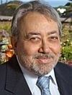
Temperament Evaluation of Memphis, Pisa, Paris and San Diego Autoquestionnaire (TEMPS-A)
Рекомендуемое ведущее учреждение
РНИМУ им. Н.И.Пирогова (Москва)
Рекомендуемый координатор – Борис Козлов
Главный консультант
Professor Hagop Akiskal
Director of the International Mood
Center at the University of California
Akiskal, H.S., Akiskal, K.K., 2005. TEMPS: Temperament Evaluation
of Memphis, Pisa, Paris, San Diego. J. Affect. Disord. 85, 1–242

Slide 40
Самоопросник TEMPS-A: цель и задачи
Цель
Изучить психометрические характеристики 5 аффективных
темпераментов TEMPS-A (депрессивный, циклотимный, легко
возбудимый, гипертимный, тревожный) в РФ
Задачи
Валидизировать Самоопросник TEMPS-A в РФ (пациенты с БАР и студенты)
Определить распространенность темпераментов в РФ и их корреляции с другими факторами (пол, национальность, профессия?)
Определить норму темперамента для граждан РФ
Провести корреляционный анализ темпераментов для определения степени их влияния друг на друга

Slide 41
Самоопросник TEMPS-A: материалы и методы
Исследуемая популяция
- Не менее 200 студентов (преимущественно медицинских ВУЗов) в возрасте от 20 до 40 лет
80 лиц хирургического стационара (20-40 лет)
Группа сравнения
-70 лиц с расстройствами аффективного спектра (БАР, циклотимия), в состоянии ремиссии или становления ремиссии
Метод
Temperament Evaluation of Memphis, Pisa, Paris and San Diego Autoquestionnaire (TEMPS-A): Самоопросник для оценки темпераментов (Мемфиз, Пиза, Париж, Сан-Диего)- 110 пунктов

Slide 42
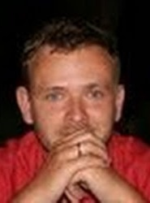
Электронный учебник по психиатрии
Рекомендуемое ведущее учреждение
СПбГМУ им. Павлова (Санкт-Петербург)
Рекомендуемый координатор
Иван Мартынихин (Санкт-Петербург)
Рекомендуемые члены рабочей группы
Максим Резников (Воронеж)
Алексей Павличенко (Москва)

Slide 43
Электронный учебник: предпосылки
- Содержательная часть большинства учебников по психиатрии в РФ устарела
Электронные формы обучения эффективны и востребованы в медицине (в т.ч. среди студентов)
Среди членов СМУ много преподавателей и они активно знакомятся с современными тенденциями в психиатрии
Самообучение через обучение других – эффективный метод усвоения новых знаний
Публикация в сети Интернет не требует материальных издержек

Slide 44
Электронный учебник: основные принципы
- Основные положения даются в тезисной форме
- Использование мультимедийных технологий для повышение наглядности
- Самые актуальные представления о психических расстройствах
- Возможность быстрого внесения изменений и дополнений при поступлении новой информации («открытый документ»)
- Широкое обсуждение и редактирование положений учебника на форуме сайта РОП (crowdsourcing)

Slide 45
План
Краткий отчет о работе секций СМУ РОП
Текущие исследовательские проекты
Планируемые исследовательские проекты
Заключение

Slide 46
Выводы:
Секции СМУ РОП
Предложенные в Уставе СМУ РОП Секции доказали свою устойчивость
Работу всех Секций следует признать удовлетворительной
Идет постепенное изменение состава Секций, привлечение к работе новых людей

Slide 47
Выводы:
Научные проекты
- СМУ РОП принимает участие в международных исследованиях и инициирует собственные проекты
Трудности при проведении исследований г.о. носят объективный характер (финансы, неопределенность структуры СМУ как научного института)
Участие в научных проектах и организация образовательных конференций – краеугольные камни деятельности СМУ РОП в будущем

